Slide 1
任务一 搭建环境（构建Java集成开发环境）
1
知识目标
Java特点; Java实现机制；Java的体系结构；集成环境Eclipse。
2
能力目标
理解Java实现机制；掌握安装开发工具JDK；掌握搭建集成环境Eclipse的方法；熟练使用集成环境Eclipse编制Java程序。
<number>／20

Slide 2
内容提要
1
跟我做：搭建Java运行环境
2
实现方案
3
必备知识
4
动手做一做
<number>／20

Slide 3
1.1 跟我做：搭建Java运行环境
公欲善其事，必先利其器。学习任何一种语言都要有一个好的开发环境。JDK(Java Development kit)是SUN公司最早提供的一套免费的Java开发环境，它是Java语言最基本的开发环境，现在Java语言还有很多集成开发环境，常见的有Eclipse、JBuilder、NetBeans等等，但都需要提前安装JDK工具包。由于实际开发中，基本都是使用集成开发环境进行开发，所以在学习中必须熟练掌握该类工具的使用。虽然这类工具很多，但一般集成开发环境的使用都很类似，在学习时只要熟练掌握了其中一个的使用，其它的工具学习起来也很简单。本文以Eclipse为例来介绍集成开发环境的下载及安装。
第1章目录
<number>／20

Slide 4
1.2 实现方案
1.2.1 JDK的下载
安装Eclipse之前，须先安装JDK (Java Developer’s Kit)。
该工具包包含了编译、运行及调试Java程序所需要的工具。JDK是其它Java开发工具的基础，也就是说，在安装其它开发工具以前，必须首先安装JDK。对于初学者来说，使用该开发工具进行学习，可以在学习的初期把精力放在Java语言语法的学习上，体会更多底层的知识，对于以后的程序开发很有帮助。
如果需要获得JDK最新版本，可以到SUN公司的官方网站上下载（下载地址为：
http://www.oracle.com/technetwork/java/javase/downloads/jdk8-downloads-2133151.html）最新版本的“JDK 8” （如图1-1），单击“Accept License Agreement”并选择你的操作系统对应的下载文件即可。
第1章目录
<number>／20

Slide 5
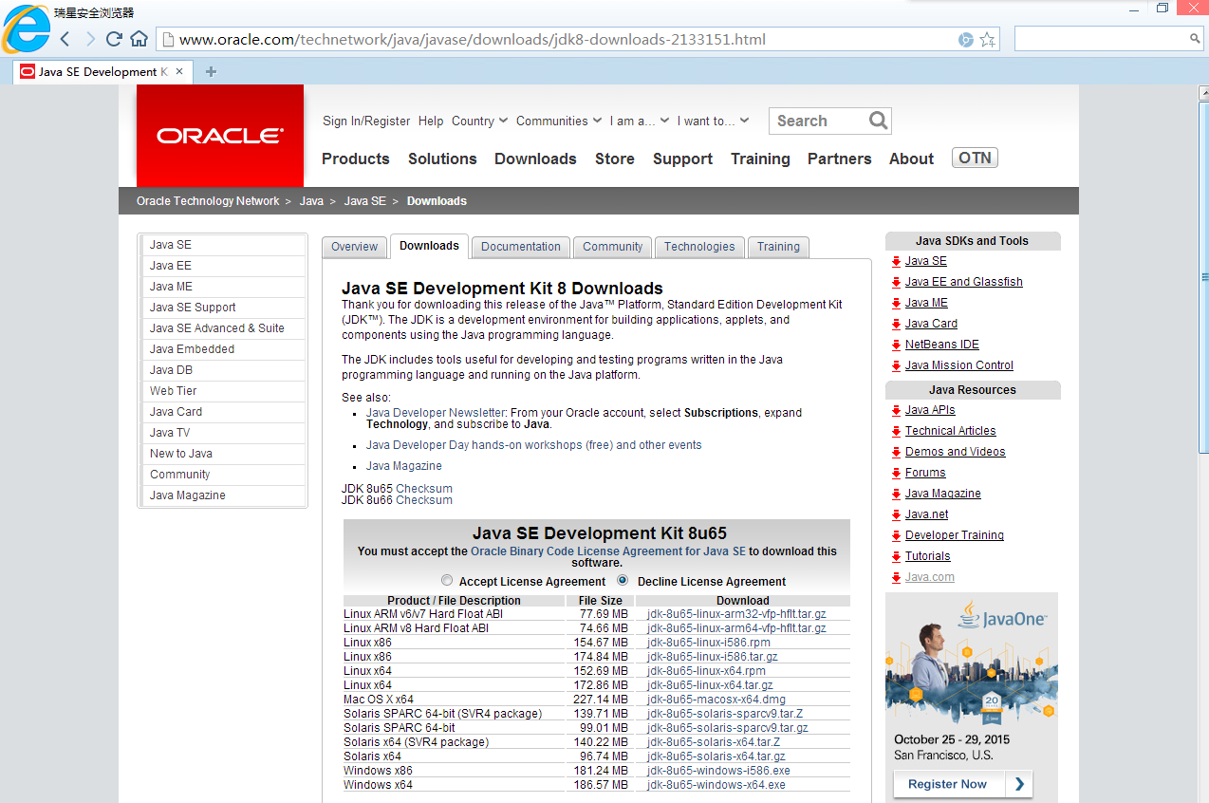
1.2 实现方案
第1章目录
图1-1 JDK下载页面
<number>／20

Slide 6
1.2 实现方案
在下载Windows版本时，网页中有32位操作系统对应的安装文件jdk-8u65-windows-i586.exe和64位操作系统对应的安装文件jdk-8u65-windows-x64.exe (如图1-2)，点击下载即可。
图1-2 Windows操作系统jdk-8u65下载页面
其实如果不需要安装JDK最新版本的话，也可以在国内主流的下载站点下载JDK的安装程序，只是这些程序的版本可能稍微老一些，这些对于初学者来说其实问题不大。
第1章目录
<number>／20

Slide 7
1.2 实现方案
1.2.2安装JDK
Windows操作系统上的JDK安装程序是一个exe可执行程序，直接安装即可，在安装过程中可以选择安装路径以及安装的组件等，如果没有特殊要求，选择默认设置即可。程序默认的安装路径在C:\Program Files\Java目录下。
(1)下载好JDK之后，双击安装程序进行安装。如图1-3所示是其初始安装界面。选中I accept the terms in the license agreement单选按钮后，单击Next按钮。
(2)进入图1-4所示界面，用户可以从中选择所要安装的组件，同时还可以通过单击Change按钮来改变安装的路径。在这里选择默认设置，单击Next按钮。
第1章目录
<number>／20

Slide 8
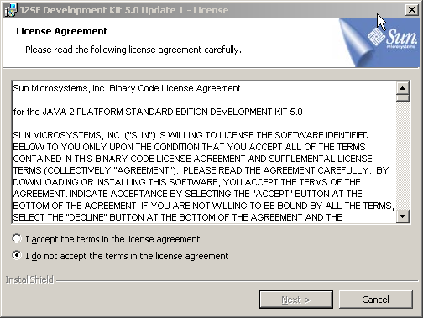
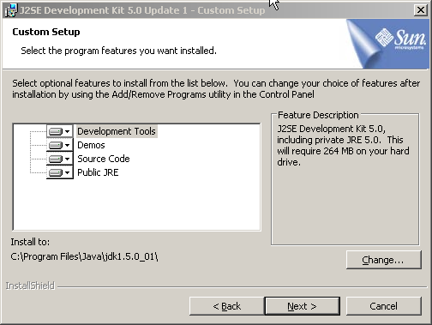
1.2 实现方案
图1-3 JDK的初始安装界面 图1-4 JDK组件及目录选择界面
第1章目录
<number>／20

Slide 9
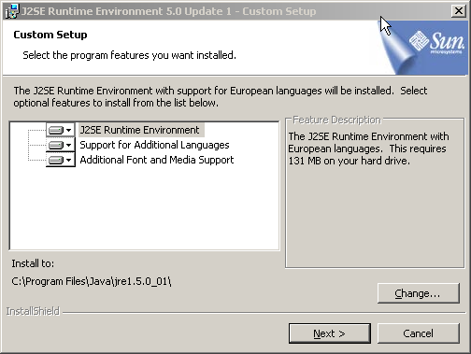
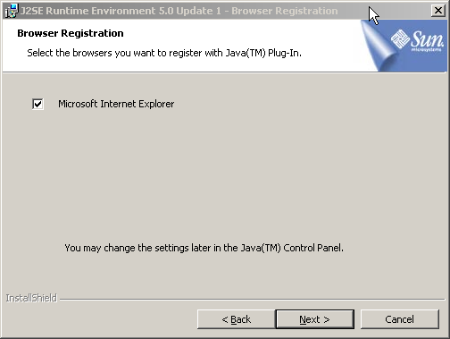
1.2 实现方案
(3)进入图1-5所示界面，用户可以从中选择所要安装的运行时系统，同时还可以通过单击Change按钮来改变安装的路径。在这里选择默认设置，单击Next按钮。
(4)进入图1-6所示界面，用户可以从中选择要注册Java插件的浏览器，在此选中Microsoft Internet Explorer单选按钮，单击Next按钮。
第1章目录
图1-5 JDK运行环境及目录选择界面 图1-6 注册Java插件的浏览器界面
<number>／20

Slide 10
1.2 实现方案
(5)单击Finish按钮，此时JDK整体安装完成。
安装好JDK后，JDK目录下的一些文件和文件夹说明：
COPYRIGHT：JDK版本说明；
README.html：JDK的HTML说明文档；
README.txt：JDK基本内容及功能说明；
src.zip：JDK程序源代码压缩文件；
bin目录：包含了常用的JDK工具；
lib目录：包含了一些在执行JDK可执行文件时所要用到的类库；
include目录：包含了一些与c连接时所需的文件；
demo目录：包含了许多Sun公司提供的Java小应用程序范例，初学者应好好学习。
(6)安装Java帮助文档
JDK的安装程序中并不包含帮助文档，因此必须从Sun的网站上下载进行安装（是个压缩包）。通常安装在JDK所在目录的docs子目录下面。
第1章目录
<number>／20

Slide 11
1.2 实现方案
1.2.3JDK环境变量的设置
在安装完JDK之后不能立刻使用，还需要设置环境变量。设置环境变量的目的在于让系统自动查找所需的命令。其具体步骤如下：
(1)右击“我的电脑”，在弹出的快捷菜单中选择“属性”选项。
(2)在“系统属性”对话框中，选择“高级”选项卡，单击“环境变量”按钮，将会弹出如图1-7所示的对话框。在该对话框中可以设置只有当前用户登录时才有效的用户变量，也可以设置该系统的所有用户登录时都有效的系统变量。
(3)单击“系统变量”选项组下的“新建”按钮，打开“新建系统变量”对话框。
(4)在“变量名”文本框中输入JAVA_HOME，在“变量值”文本框中输入JDK的安装位置，例如：C:\Program Files\Java\jdk1.6。
第1章目录
<number>／20

Slide 12
1.2 实现方案
1.2.3JDK环境变量的设置
在安装完JDK之后不能立刻使用，还需要设置环境变量。设置环境变量的目的在于让系统自动查找所需的命令。其具体步骤如下：
(1)右击“我的电脑”，在弹出的快捷菜单中选择“属性”选项。
(2)在“系统属性”对话框中，选择“高级”选项卡，单击“环境变量”按钮，将会弹出如图1-7所示的对话框。在该对话框中可以设置只有当前用户登录时才有效的用户变量，也可以设置该系统的所有用户登录时都有效的系统变量。
(3)单击“系统变量”选项组下的“新建”按钮，打开“新建系统变量”对话框。
(4)在“变量名”文本框中输入JAVA_HOME，在“变量值”文本框中输入JDK的安装位置，例如：C:\Program Files\Java\jdk1.6。
(5)再次单击“系统变量”选项组下的“新建”按钮，打开“新建系统变量”对话框。在“变量名”文本框中输入PATH，在“变量值”文本框中输入C:\Program Files\Java\jdk1.6\bin，如图1-8所示。注意和前面的值用“；”隔开。单击确定按钮即可完成JDK相关环境变量的设置。
第1章目录
<number>／20

Slide 13
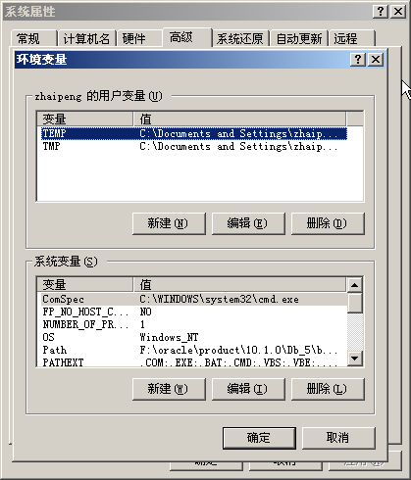
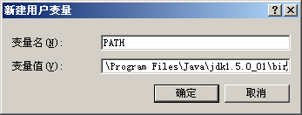
1.2 实现方案
图1-8 设置PATH
图1-7 环境变量的设置
第1章目录
<number>／20

Slide 14
1.2 实现方案
(6)最后一个是CLASSPATH。Java虚拟机会根据CLASSPATH的设定来搜索class文件所在目录，但这不是必需的，设置它是为了在控制台环境中能够方便地运行Java程序。方法同上，在“变量名”文本框中输入CLASSPATH，在“变量值”文本框中输入C:\Program Files\Java\jdk1.6\lib\tools.jar。
(7)安装好JDK之后，选择“开始”→“运行”(WIN+R)命令，在文本框中输入cmd命令后打开DOS窗口。分别输入Javac和Java命令，如果能看到如图1-9和图1-10所示的提示信息，则说明安装正确，否则需要重新设置环境变量。
在使用中，建议下载Sun公司的Java类库文档，如j2sdk_1_4_2.doc。
第1章目录
<number>／20

Slide 15
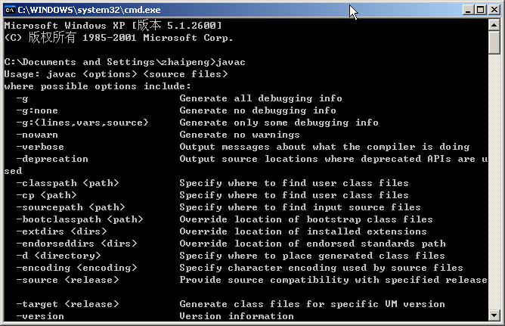
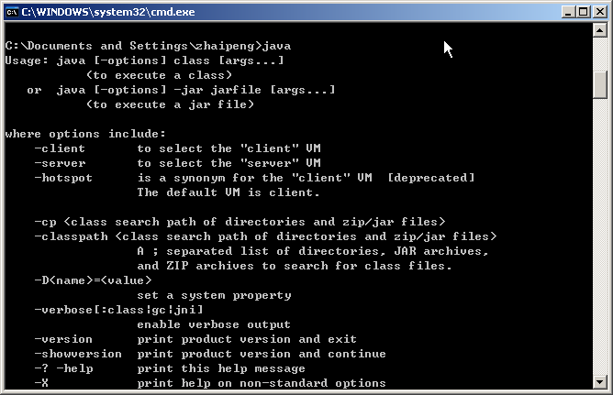
1.2 实现方案
图1-9 Javac提示信息
第1章目录
图1-10 Java提示信息
<number>／20

Slide 16
1.2 实现方案
1.2.4 Eclipse的安装及使用
Eclipse是一个Java开发的IDE工具，需要有Java运行环境的支持，最新的Eclipse Classic(eclipse标准版) V4.5.1 官方最新版。这里假设已经安装了JDK。
1. 下载安装Eclipse
Eclipse的下载安装非常简单，步骤如下：
(1)打开http://www.eclipse.org，在首页上找到下载栏目，下载最稳定的eclipseSDK3.2.2win32.zip和中文语言包NLpack1eclipseSDK3.2.1win32.zip。
(2) 解压缩eclipseSDK3.2.2win32.zip到一个目录，假如解压缩到F:\\下面，则会生成一个F:\\eclipse文件夹，这个是eclipse的文件夹。
(3) 解压缩NLpack1eclipseSDK3.2.1win32.zip到一个目录，复制其中plugins目录下的所有文件和文件夹到F:\\eclipse\\plugins，复制其中features目录下的所有文件和文件夹到F:\\eclipse\\features。
(4) 运行F:\\eclipse\\eclipse.exe即可启动一个中文版的Eclipse。
第1章目录
<number>／20

Slide 17
1.2 实现方案
这个是Eclipse最基本的安装配置方法，如果不安装中文版，那么直接解压缩eclipseSDK3.2.2win32.zip到任意一个目录，然后运行eclipse.exe即可。这里的语言包NLpack1eclipseSDK3.2.1win32.zip实际上是一个Eclipse插件。
实际上，Eclipse的插件都有一个目录规范eclipse、eclipse\\features、eclipse\\plugins，安装的时候也很简单，上面介绍的方法就是其中的一种，即将插件中eclipse\\features、eclipse\\plugins文件夹复制到eclipse安装目录中的eclipse\\features、eclipse\\plugins下面即可。这种安装方式有个严重缺陷，就是安装后不可卸载，安装过程不可逆转，无法灵活配置管理所安装的插件。
第1章目录
<number>／20

Slide 18
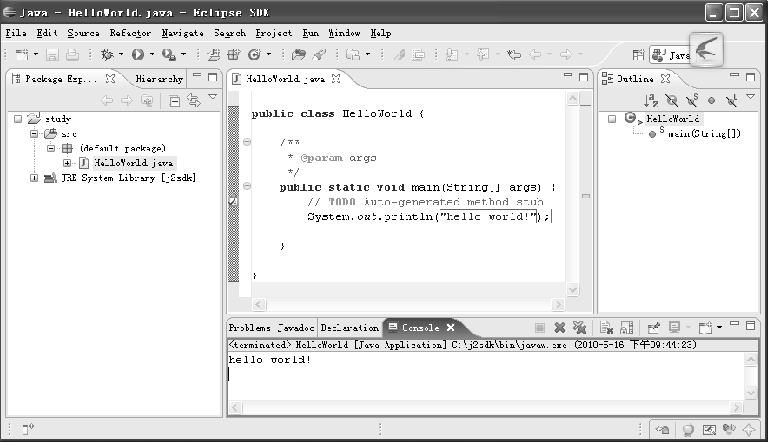
1.2 实现方案
2. Eclipse工作平台
第1章目录
<number>／20

Slide 19
1.2 实现方案
3. 在Eclipse中调试程序
为试验Java开发环境，将创建并运行一个“Hello, world”应用程序。
(1) 首先创建一个项目。方法是选择“新建”项目→菜单命令。当“新建项目”对话框出现时，选择Java项目，在提示项目名称时输入“Hello”，然后单击“完成”按钮。
(2) 使用Java透视图，右键单击“Hello”项目，选择“新建”→“类”快捷菜单命令，
在弹出的如图1-14所示的对话框中，键入“Hello”作为类名称。在“想要创建哪些方法存根?”选项组中选中“public static void main(String\[\] args)”复选框，然后单击“完成”按钮。
第1章目录
<number>／20

Slide 20
1.2 实现方案
图1-14 新建类对话框
图1-15 新建Hello类文件
第1章目录
<number>／20

Slide 21
1.2 实现方案
(3) 这样将在编辑器区域创建一个包含Hello类和空的main()方法的Java文件，然后向该方法添加代码。
(4) 一旦代码无错误地编译完成，就能够通过从Eclipse菜单上选择“运行”→“运行方式”命令来选择执行该程序的某种方式（注意：这里不存在单独的编译步骤，因为编译是在保存代码时进行的。也就是说，如果代码没有语法错误，它就可以运行了）。一个新的选项卡式窗格将出现在下面的窗格（控制台）中，其中显示了程序的输出。
第1章目录
<number>／20

Slide 22
1.3必备知识
1.3.2 Java的实现机制
要学好一门语言，弄清其机制很重要。Java语言引入了Java虚拟机，具有跨平台运行的功能，能够很好地适应各种Web应用。同时，为了提高Java语言的性能和健壮性，还引入了如垃圾回收机制等新功能，通过这些改进让Java具有其独特的工作原理。Java语言实现机制由以下三个主要机制组成。
1.Java虚拟机
Java虚拟机（Java Virtual Machine，JVM）是在一台计算机上用软件模拟也可以用硬件来实现的假想的计算机。是软件模拟的计算机，它可以在任何处理器上（无论是在计算机中还是在其他电子设备中）安全兼容地执行保存在.class文件中的字节码。字节码的运行要经过三个步骤：加载代码、校验代码和执行代码。Java程序并不是在本机操作系统上直接运行，而是通过Java虚拟机向本机操作系统进行解释来运行。这就是说，任何安装有Java虚拟机的计算机系统都可以运行Java程序，而不论最初开发应用程序的是何种计算机系统。
首先，JAVA编译器在获取JAVA应用程序的源代码后，把它编译成符合JAVA虚拟机规范的字节码class 文件(class文件是JVM中可执行文件的格式)。JAVA虚拟规范为不同的硬件平台提供了不同的编译代码规范，该规范使JAVA软件独立于平台。然后，JAVA解释器负责将JAVA字节码文件解释运行，为了提高运行速度，JAVA提供了另一种解释运行方法JIT，可以一次解释完，再运行特定平台上的机器码，这样就实现了跨平台、可移植的功能。
Java程序的下载和执行步骤如下：
(1)程序经编译器得到字节代码；
(2)浏览器与服务器连接，要求下载字节文件；
(3)服务器将字节代码文件传给客户机；
(4)客户机上的解释器执行字节代码文件；
(5)在浏览器上现实并交互。
<number>／20

Slide 23
1.3必备知识
1.3.2 Java的实现机制
2.无用内存自动回收机制
在程序的执行过程中，部分内存在使用过后就处于废弃状态，如果不及时进行回收，很有可能会导致内存泄漏，进而引发系统崩溃。在C++语言中是由程序员进行内存回收的，程序员需要在编写程序时把不再使用的对象内存释放掉，这种人为管理内存释放的方法往往由于程序员的疏忽而致使内存无法回收，同时也增加了程序员的工作量。而在Java运行环境中，始终存在着一个系统级的线程，对内存的使用进行跟踪，定期检测出不再使用的内存，并自动进行回收，避免了内存的泄露，也减轻了程序员的工作量。垃圾回收是一种动态存储管理技术，它自动地释放不再被程序引用的对象，按照特定的垃圾收集算法来实现资源自动回收的功能。
3.代码安全性检查机制
安全和方便总是相对矛盾的。Java编程语言的出现使得客户端计算机可以方便地从网络上上传或下载Java程序到本地计算机上运行，但是如何保证该Java程序不携带病毒或者没有其他危险目的呢？为了确保Java程序执行的安全性，Java语言通过Applet程序来控制非法程序的安全性，也就是有了它才确保Java语言的生存。
Java的安全性体现在多层次上，在编译层有语法检查；在解释层，有字节码校验器、测试代码段格式、规则检查，访问权限和类型转换合法检查，操作数堆栈的上溢与下溢等等；在平台层，通过配置策略，课设定资源域，而无需区分本地或远程。
<number>／20

Slide 24
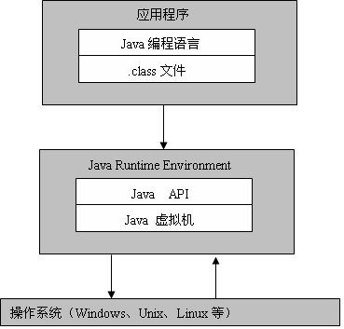
1.3必备知识
1.3.3 Java的体系结构
Java技术的核心就是Java虚拟机。所有的Java程序都运行其之上。人们很容易把Java当作是开发各种应用程序的编程语言，但作为编程语言只是Java的众多用途之一，而真正形成Java众多优点的是其底层架构。
完整的Java体系结构实际上是由Java编程语言、class文件、Java API和JVM 4个相关技术组合而成的。因此，使用Java开发时，就是用Java编程语言编写代码，然后将代码编译为Java类文件，接着在JVM中执行类文件。
JVM与核心类共同构成了Java平台，也称为JRE(Java Runtime Environment，Java运行时环境)，该平台可以建立在任意操作系统上。图1-18显示了Java不同功能模块之间的相互关系，以及它们与应用程序、与操作系统之间的关系。
图1-18 Java体系结构
Java应用程序编程接口 (Application Programming Interface，API)是一些预先定义的函数，目的是提供应用程序与开发人员基于某软件或硬件的以访问一组例程的能力，而又无需访问源码，或理解内部工作机制的细节。
API除了有应用“应用程序接口”的意思外，还特指 API的说明文档，也称为帮助文档。
图1-18 Java体系结构
<number>／20

Slide 25
1.4动手做一做
1.4.1 实训目的
掌握构建Java集成开发环境Eclipse3.2的下载及安装。
1.4.2 实训内容
下载并安装JDK及Eclipse。
1.4.3 简要提示
1.下载并安装JDK;
2. 选择JDK安装路径;
3. 安装JRE;
4. 安装完成.
1.4.4 实训思考
1.尝试安装另外一种流行的集成开发环境NetBeans的下载及安装。
2. 尝试安装另外一种流行的集成开发环境JBuilder的下载及安装。
<number>／20

